Slide 1
物件導向程式設計
Dungeon Practice 01
Flow Control & Basic IO

Slide 2
Rules
原則上兩人一組，可以任意分配工作細項及部分
加退選期間不需固定，加退選後固定組員
地宮專案分為每週練習及最後 DEMO
每週練習： 共 14 次，共佔學期成績 10%
當週內皆可繳交，不接受補交
最後 DEMO： 6/13，共佔學期成績 10%
原則以課堂上 DEMO 為準，不接受事後補交
會因為 Coding Style 斟酌給分，至少要讓助教們看得懂在寫甚麼！

Slide 3
評分項目
Part I – Time Loop
使用迴圈連續輸出訊息(0.1%)
能夠每1(±0.05)秒輸出一次訊息，輸出15秒(0.3%)
Part II – Basic Control
以迴圈持續讀取使用者輸入(0.1%)
以switch來判斷輸入，在按下時W、A、S、D輸出對應訊息(0.3%)
按下Esc鍵時能結束程式並輸出結束訊息(0.2%)

Slide 4
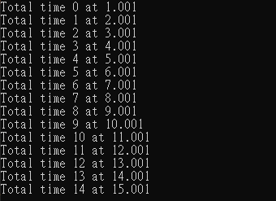
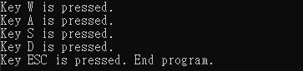
範例結果
Part I – Time Loop
Part II – Basic Control

Slide 5
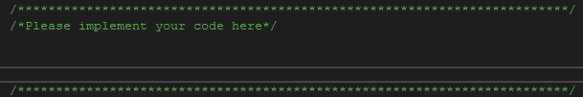
框架說明
框架一律以 cmake 形式提供
請自行上網搜尋 cmake 使用教學
填空部分如下

Slide 6
繳交須知
派發作業後至當週日 24:00 前皆可繳交
以FTP上傳時間為準
FTP 上傳位置：140.118.157.208
帳號：2023SOOP
密碼：1122SOOP
資料夾名稱為 /Week 1/：
B10732012_B10732012_Ver# ->#為繳交次數編號
內容需包含：
整個 Project 程式碼
工作分配及比例.txt檔 (單人或比例相同可不交)

